Slide 1
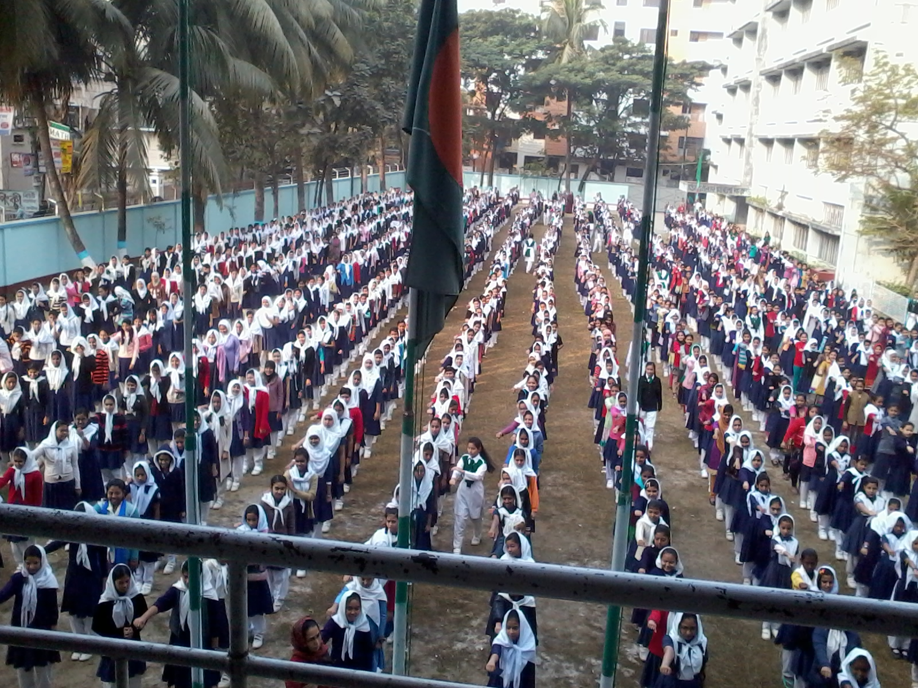
স্বাগতম

Slide 2
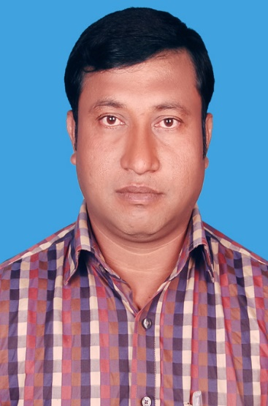
শিক্ষক পরিচিতি
Aveyj Kvjvg AvRv` iæ‡ej,
সহকারী শিক্ষক
knx` AvjvDwÏb D”P we`¨vjq, wgR©vcyi, cvKzw›`qv, wK‡kviMÄ|

Slide 3
বাংলাদেশ ও বিশ্ব পরিচয়
সপ্তম শ্রেণি
অধ্যায় : 6ষ্ঠ
সময়ঃ ৫০ মিনিট

Slide 4
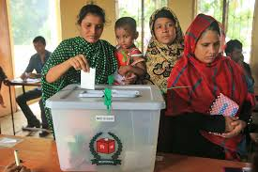

Slide 6
বাংলাদেশের নির্বাচন ব্যাবস্থা
৫ম অধ্যায়

Slide 7
শিখনফল
এই পাঠ শেষে শিক্ষার্থীরা-
১। নির্বাচন ব্যবস্থা কত প্রকার তা বলতে পারবে ।
২। জাতীয় ও স্থানীয় পর্যায়ের নির্বাচনের মধ্যে পার্থক্য নির্ণয় করতে পারবে।
৩। প্রত্যেক প্রকার নির্বাচনের নাম বলতে পারবে।

Slide 8
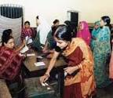
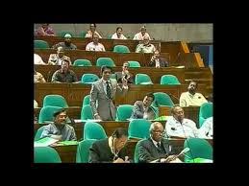
নিচের ছবিগুলো লক্ষ্য করি

Slide 9
নির্বাচন প্রধানত ২ প্রকার
নির্বাচন
১। প্রত্যক্ষ নির্বাচন
২। পরোক্ষ নির্বাচন

Slide 10
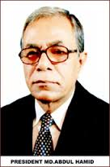
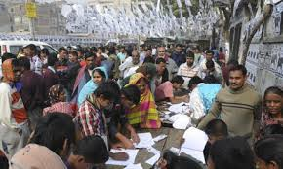
এ ছাড়াও নির্বাচন ব্যবস্থাকে ২ ভাগে ভাগ করা হয়। যথাঃ ক। জাতীয় পর্যায়ের নির্বাচন। ও খ। স্থানীয় পর্যায়ের নির্বাচন।
ক। জাতীয় পর্যায়ের নির্বাচন ৩ প্রকার।

Slide 11
স্থানীয় পর্যায়ের নির্বাচন
৬ প্রকার।
১। ইউনিয়ন
পরিষদ নির্বাচন
২। উপজেলাপরিষদ নির্বাচন
৩। পৌরসভা
নির্বাচন
৪। সিটি কর্পোরশন
নির্বাচন
৬। পার্বত্য জেলা পরিষদ
৫। জেলা পরিষদ নির্বাচন

Slide 12
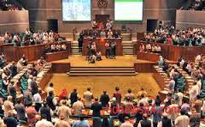
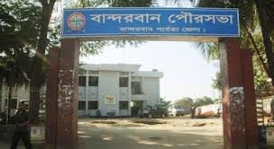
জাতীয় ও স্থানীয় পর্যায়ের নির্বাচনের মধ্যে পার্থক্য
জাতীয় পর্যায়ের নির্বাচন | স্থানীয় পর্যায়ের নির্বাচন
সারা দেশব্যপী একই সময়ে অনুষ্ঠিত হয়। | বিভিন্ন সময়ে বিভিন্ন স্থানে অনুষ্ঠিত হয়।

Slide 13
জোড়ায় কাজ
জাতীয় ও স্থানীয় পর্যায়ের নির্বাচনের মধ্যে ৩টি পার্থক্য নির্ণয় কর।

Slide 14
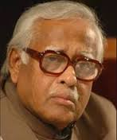
প্রত্যক্ষ নির্বাচন
ভোট দাতা
নির্বাচিত প্রতিনিধি
সরাসরি ভোট প্রদান
সরাসরি ভোট প্রদান

Slide 15
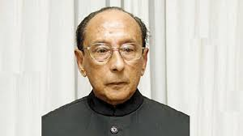
পরোক্ষ নির্বাচন
ভোট দাতা
প্রতিনিধি
চূড়ান্ত প্রতিনিধি
প্রথম নির্বাচন
২য় নির্বাচন
প্রথম নির্বাচন
প্রথম নির্বাচন

Slide 16
একক কাজ
প্রত্যক্ষ ও পরোক্ষ নির্বাচন সম্পর্কে যা জান লিখ।

Slide 17
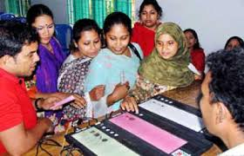
ক। জাতীয় পর্যায়ের নির্বাচন
১। জাতীয় সংসদ নির্বাচন
প্রাপ্ত বয়স্ক নাগরিকদের সরাসরি ভোট এ জাতীয় সংসদের ৩০০টি আসনের সদস্য নির্বাচিত হয়। নির্বাচিত সংসদ সদস্যরা ভোট দিয়ে জাতীয় সংসদের ৫০টি সংরক্ষিত মহিলা আসনের সদস্য নির্বাচিত করেন।

Slide 18
২। রাষ্ট্রপতি নির্বাচন
এটি একটি পরোক্ষ নির্বাচন। নির্বাচিত জাতীয় সংসদ সদস্যরা ৫ বছরের জন্য দেশের রাষ্ট্রপতি নির্বাচন করেন।

Slide 19
৩। গণভোট
দেশের কোন গুরুত্বপূর্ণ বিষয়ে মতামত যাচাইয়ের জন্য যে কোন সময় এটি অনুষ্ঠিত হতে পারে।

Slide 20
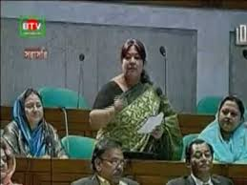
দলীয় কাজ
উপরের চিত্রগুলোর ৪টি বৈশিষ্ট্য লিখ।

Slide 21
মূল্যায়ন
১। প্রত্যক্ষ নির্বাচন কি?
২। পরোক্ষ নির্বাচন কি?
৩। ২টি স্থানীয় পর্যায়ের নির্বাচনের নাম লিখ

Slide 22
বাড়ীর কাজ
তোমার দেখা একটি নির্বাচনের সংক্ষিপ্ত বিবরণ দাও।

Slide 23
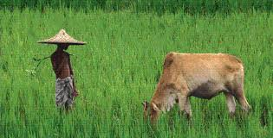
ধন্যবাদ

